Slide 1
Презентация по предмету Окружающий мир
На тему: «Предки культурных растений»
Выполнила ученица 3 «А» класса Малышева Вероника

Slide 2
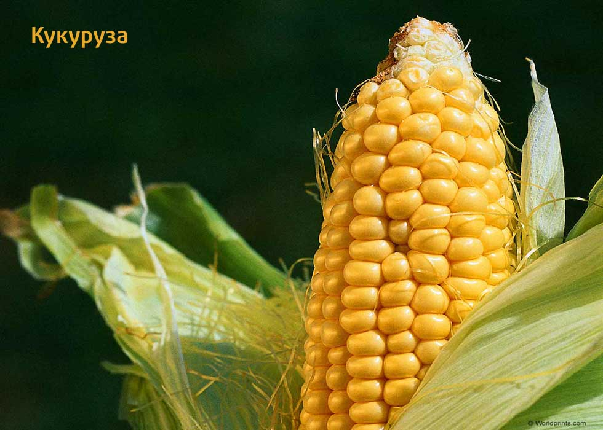

Slide 3
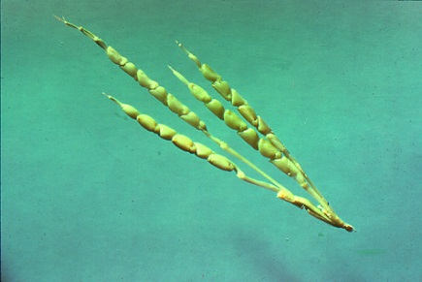
Иногда в посевах кукурузы появляется растение, у которого наверху образуется крохотный голый початок с небольшой метелкой мужского соцветия. Предполагается, что это атавизм — возврат к прежнему состоянию. Так почему не предположить, что предок кукурузы и рос именно в таком виде.

Slide 4
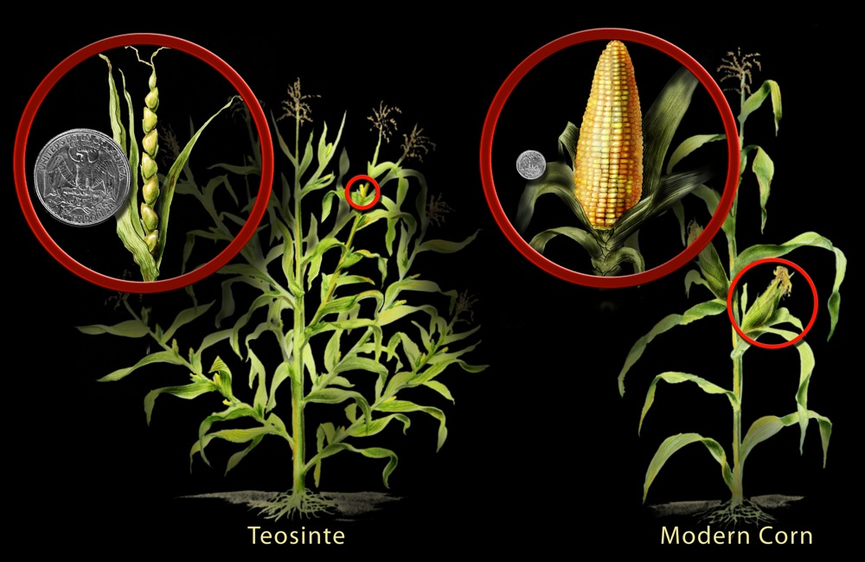
Потом в результате естественной мутации или как-то по-иному початок образовался в пазухе листа и закрепился в этом месте. Возможно, что и развиваться там стал лучше верхушечного. Древний земледелец подметил это и отобрал из диких именно такие растения. Далее уже действовали выращивание на лучшем, чем у диких растений, фоне и кропотливый многовековой отбор нужных человеку экземпляров и их размножение.

Slide 5
Нашлись достоверные подтверждения постепенного окультуривания кукурузы человеком. В раскопках «Пещеры летучей мыши» в долине реки Рио-Гранде в двухметровом культурном слое, сохранившем следы пребывания человека в промежутке времени 2500 лет до нашей эры — 1000 лет нашей эры, были обнаружены хорошо сохранившиеся початки. Их извлекли и изучили по слоям залегания. В самом нижнем, наиболее древнем слое они были очень мелкие. В последующих — ближе к поверхности — початки оказывались все крупнее и толще, увеличивалось разнообразие их форм, зерна становились крупнее. Эта находка как бы проиллюстрировала воздействие человека на кукурузу.
И еще интересный факт: в початках, найденных в самых древних слоях, зерна были в пленках, то есть в таком виде, как и у всех злаковых растений до их окультуривания.

